Slide 1
La France au défi des mobilités du quotidien
法国未来交通指导法
Michel ROSTAGNAT (罗天诺)
Forum THNS, Shanghai / Paris, 10 novembre 2018
第十一届可持续发展城市交通系统论坛
2018年11月10日 上海同济大学、巴黎市

Slide 2
Une loi d’orientation des mobilités
未来交通指导法
Loi attendue pour 2019
Un calendrier exigeant:
  2022: ventes de véhicules électriques *5
  2024: vélo *3
  2025: ventes de PL à faibles émissions *15
  2040: fin de la vente des véhicules thermiques
  2050: neutralité carbone des transports
Une nouvelle approche: partir du quotidien des voyageurs
法律要2019年被发布
带着一个有志气的纲领
  2022年要卖5倍多电动车
  2024年要看3倍多自行车
  2025年要卖15倍多少数污染排放卡车
  2040年卖汽车被禁止的
  2050年交通系统的碳排放取消了
新代理念就是首先满足老百姓每天的需求

Slide 3
Perspectives budgétaires
财政展望
+40 % d’investissement payé par l’Agence de financement des infrastructures de transport de France (AFITF)
基础设施投资增加40%
Renforcement des autres grands programmes (maintenance du réseau ferroviaire, métro du Grand Paris…)
能力别的大规模方案，例如铁路网路维修、大巴黎地铁
5 programmes prioritaires: entretien des réseaux, nœuds ferroviaires, rural, mobilités propres, fret
5个优先方案 ：网路维修，交点，乡郊，生态机动性，货物运输

Slide 4
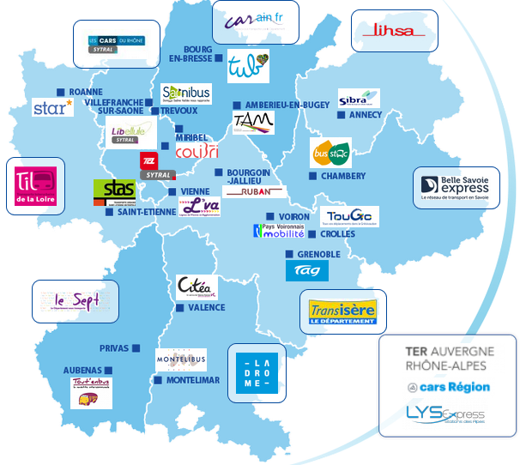
Des autorités organisatrices de la mobilité sur tout le territoire
到处要建立机动性组织当局
Des autorités organisatrices à la campagne
乡郊里也要建立机动性组织当局
Des autorités capables d’organiser également l’offre de mobilités douces ou individuelles
它们也会安排温和、单人机动性供及服务

Slide 5
Le défi écologique
生态挑战
Polluants atmosphériques: Bruxelles somme la France de réduire la pollution en NO_{x} et PM
欧盟要求法国的空气氧化氮、粉末污染减少了
L’Europe occidentale entière est touchée
西方欧洲是里到处有这样的问题的
Des « zones à faibles émissions »
法律发明了“少许排放地区 ”

Slide 6
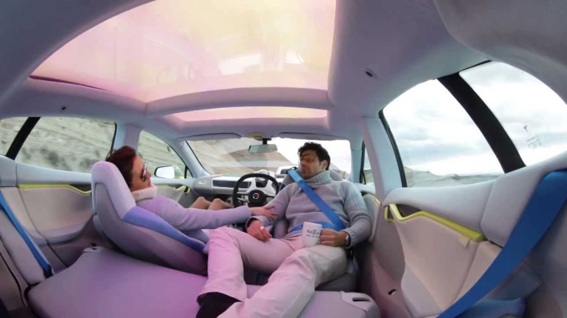
Favoriser les transports intelligents
促进智能交通系统
Partage des données imposé aux autorités organisatrices et aux opérateurs, sous le contrôle de l’Autorité de régulation des activités ferroviaires et routières (ARAFER)
交通系统组织当局、公司要手下交通管理当局分享自己的大数据
Circulation de véhicules « hautement automatisés » sur la voie publique dès 2020
2020年自从“高级自动车”被允许在公共网路上行
Les forces de l’ordre devront avoir accès aux enregistrements du véhicule en cas d’accident
警察可以出了事故以后把车的数据
分析一下

Slide 7
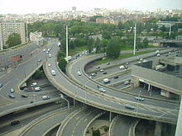
Conclusion et ouverture
结论、其他问题
L’Etat s’en remet aux collectivités locales du soin de la mise en œuvre
国家让地方议会都做到法律的决定
Risque: fermeture des espaces au grand transit, appropriation des nœuds par la collectivité locale
有危险地方议会为了自己的利益呆着网路的好处
Ce dont la loi ne parle pas:
  L’avenir du réseau ferroviaire
  Le financement par les poids lourds des dommages qu’ils causent aux routes
法律关于铁道系统的未来、卡车怎么资助网路的退化不说话

